Slide 1
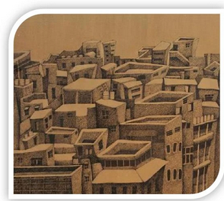
Μαρια Ιορδανιδου
Στην εποχη του τσιμεντου και της πολυκατοικιας

Slide 2
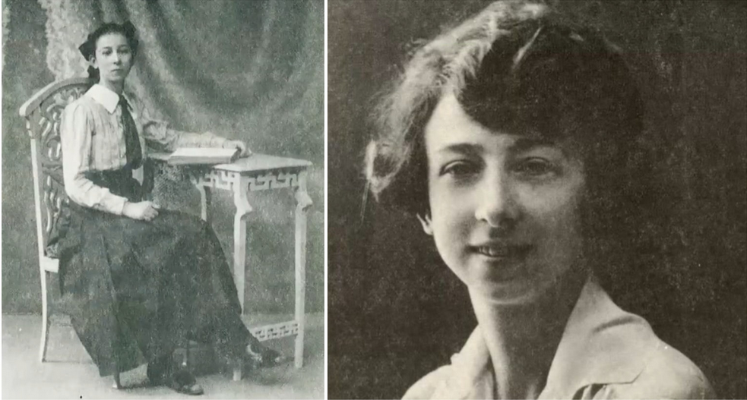
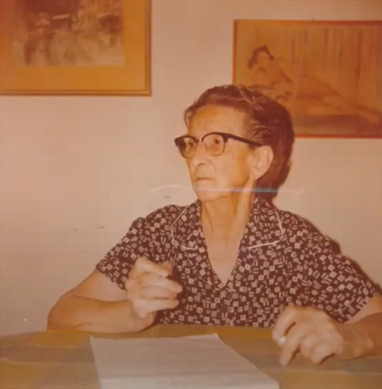
Μαρία Ιορδανίδου
1897-1989

Slide 3
Μαρία Ιορδανίδου
Μια ζωή πολυκύμαντη σαν μυθιστόρημα Η Μαρία Ιορδανίδου γεννήθηκε στις 23 Σεπτεμβρίου 1897, στην Κωνσταντινούπολη. Ο πατέρας της, Νικόλαος Κριεζής ήταν μηχανικός του Εμπορικού Ναυτικού και καταγόταν από την Ύδρα. Η μητέρα της, Ευφροσύνη Μάγκου ήταν Πολίτισσα. Από το 1901 έως το 1909 έζησε με τους γονείς της στον Πειραιά. Μετά το χωρισμό τους, επέστρεψε στη γενέτειρά της, για να φοιτήσει στο στο αμερικανικό κολέγιο.
Κατά τον Α’ Παγκόσμιο Πόλεμο, βρέθηκε στο Μπατούμι, τότε πόλη της Ρωσίας, κοντά σε ένα θείο της. Εγκλωβίστηκε εκεί λόγω των τεκταινομένων και βίωσε εκ του σύνεγγυς τα γεγονότα της Οκτωβριανής Επανάστασης. Κατάφερε να επιβιώσει μόνη, παραδίδοντας μαθήματα αγγλικών, ενώ παράλληλα παρακολούθησε μαθήματα σε ρωσικό γυμνάσιο. Το 1920, μετανάστευσε στην Αλεξάνδρεια και, τρία χρόνια αργότερα, παντρεύτηκε τον εκπαιδευτικό και διανοούμενο, Ιορδάνη Ιορδανίδη. Συνδέθηκε, επίσης, με την αριστερή διανόηση και έγινε μέλος του Κομμουνιστικού Κόμματος Αιγύπτου.
Η Ιορδανίδου εργάστηκε στη Σοβιετική Πρεσβεία μέχρι το 1939. Στα δύσκολα χρόνια της Κατοχής, το σπίτι της καταστράφηκε. Συνελήφθη από τους Ιταλούς και κρατήθηκε σε στρατόπεδα συγκέντρωσης της και των Τρικάλων για 8 μήνες.
1897-1989

Slide 4
Μαρία Ιορδανίδου
Η Ιορδανίδου άρχισε να γράφει σε μεγάλη για τα συγγραφικά δεδομένα ηλικία.
Σύμφωνα με την ίδια, αφορμή στάθηκε το γεγονός ότι νοστάλγησε τα παιδικά της χρόνια και δεν βρήκε κανένα βιβλίο που να απεικονίζει ικανοποιητικά τη ζωή στην Κωνσταντινούπολη, όπως η ίδια τη βίωσε. Και, κάπως έτσι, προέκυψε η ιδέα της “Λωξάντρας“. Την έγραψε τα βράδια, όταν είχε αϋπνίες, και εκδόθηκε το 1963, όταν η συγγραφέας ήταν 66 ετών. Το αναγνωστικό κοινό “αγκάλιασε” αμέσως το βιβλίο που να απεικονίζει ικανοποιητικά τη ζωή στην Κωνσταντινούπολη, όπως η ίδια τη βίωσε.
Και, κάπως έτσι, προέκυψε η ιδέα της “Λωξάντρας“. Την έγραψε τα βράδια, όταν είχε αϋπνίες, και εκδόθηκε το 1963, όταν η συγγραφέας ήταν 66 ετών. Το αναγνωστικό κοινό “αγκάλιασε” αμέσως το βιβλίο αφενός για τη νοσταλγική διάθεση που απέπνεε και αφετέρου για την αμεσότητα, τη φυσικότητα και τη ζωντάνια που χαρακτήριζε το λόγο του. Η μεταφορά του στην τηλεόραση το κατέστησε ακόμη πιο διάσημο και αγαπητό.
1897-1989

Slide 5
Μαρία Ιορδανίδου
Η Μαρία Ιορδανίδου έγραψε άλλα τέσσερα πεζογραφήματα, με έντονο το αυτοβιογραφικό στοιχείο: το “Διακοπές στον Καύκασο” (1965), το “Σαν τα τρελά πουλιά” (1978), το “Στου κύκλου τα γυρίσματα” (1979) και το “Η αυλή μας” (1981). Στο “Διακοπές στον Καύκασο” αναφέρεται στα χρόνια που πέρασε στη Ρωσία, ενώ στην “Αυλή μας” πραγματεύεται τα ζητήματα της σύγχρονης ζωής στον αστικό ιστό των πολυκατοικιών και τους έντονους ρυθμούς της καθημερινότητας.
Εκτός από τη “Λωξάντρα“, στη δημόσια τηλεόραση μεταφέρθηκε και το “Σαν τα τρελά πουλιά“, με πρωταγωνίστρια τη Θέμιδα Μπαζάκα. Προβλήθηκε από τις 29 Δεκεμβρίου 1987 έως τις 22 Μαρτίου 1988.
Για το συγγραφικό της έργο, η Μαρία Ιορδανίδου βραβεύτηκε από το Πατριαρχείο Κωνσταντινουπόλεως με τον Χρυσό Σταυρό και το οφίκιο της Αρχόντισσας του Οικουμενικού Θρόνου.
Έφυγε από τη ζωή στις 6 Νοεμβρίου 1989, σε ηλικία 92 ετών.
1897-1989

Slide 6
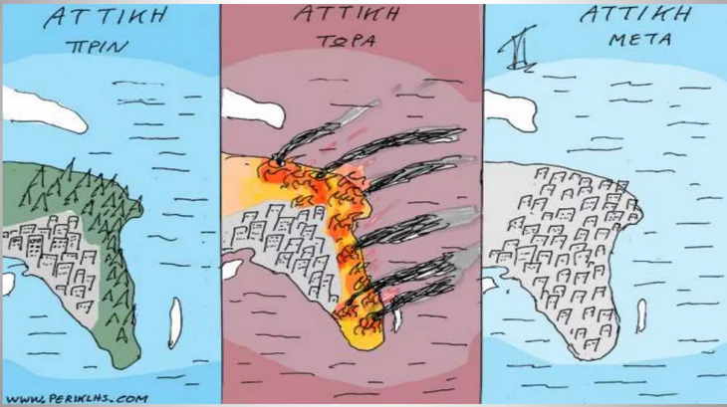
Μαρία Ιορδανίδου
Στην εποχή του τσιμέντου και της πολυκατοικίας

Slide 7
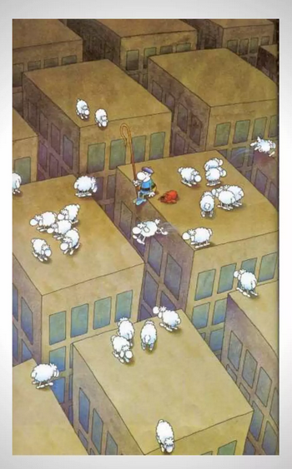
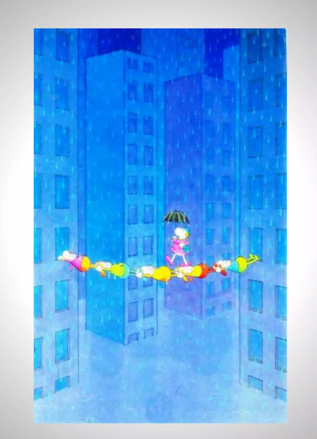
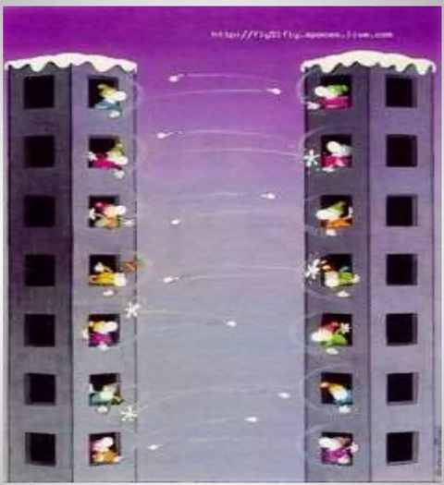
Μαρία Ιορδανίδου
Στην εποχή του τσιμέντου και της πολυκατοικίας

Slide 8
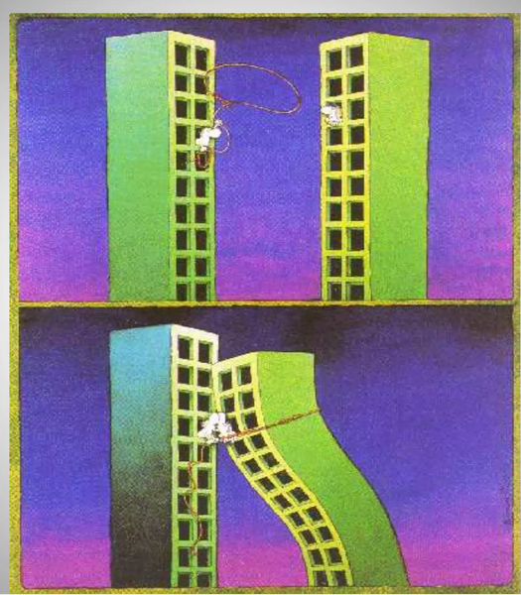
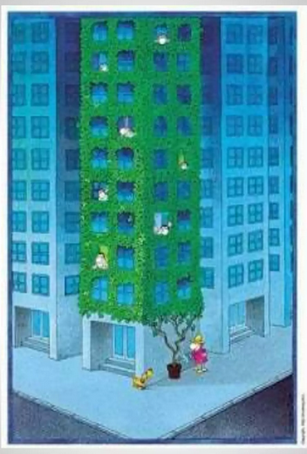
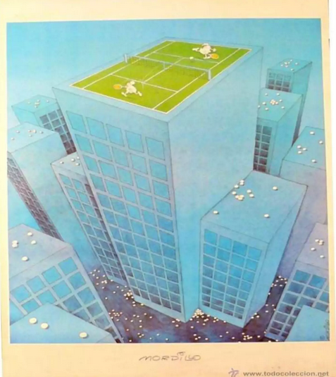
Μαρία Ιορδανίδου
Στην εποχή του τσιμέντου και της πολυκατοικίας

Slide 9
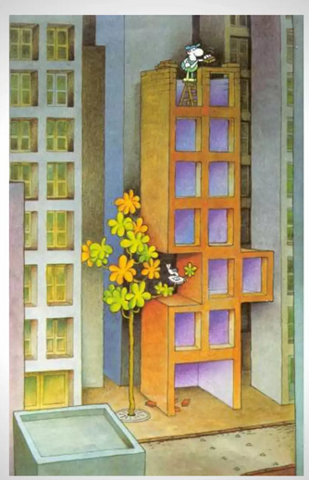
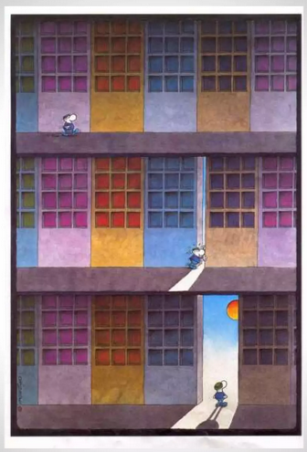
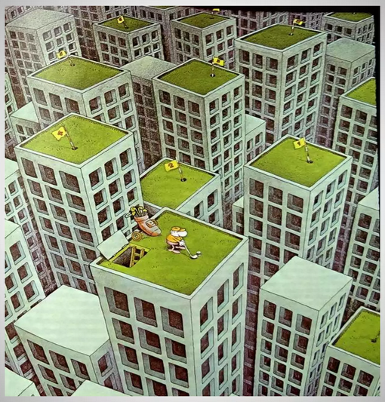
Μαρία Ιορδανίδου
Στην εποχή του τσιμέντου και της πολυκατοικίας

Slide 10
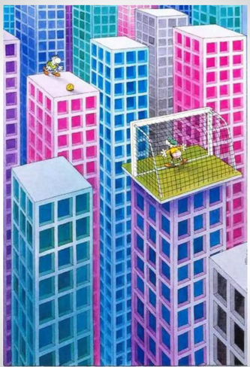
Μαρία Ιορδανίδου
Στην εποχή του τσιμέντου και της πολυκατοικίας

